Slide 1
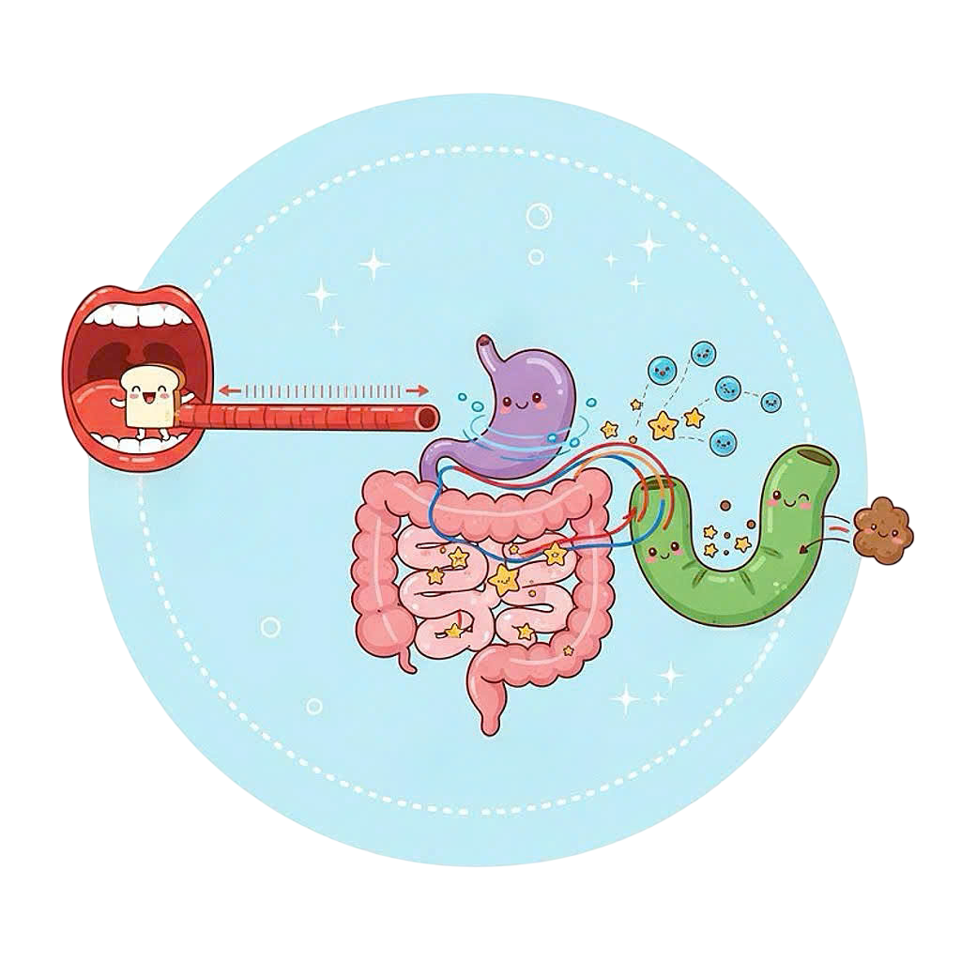
KHỞI ĐỘNG
Câu hỏi:
“Hành trình của miếng bánh mỳ trong cơ thể”
Tại sao tế bào không dùng trực tiếp cơm, thịt, rau mà chỉ dùng được các chất dinh dưỡng như đường, vitamin?
Quá trình nào đã biến đổi thức ăn thành các chất dinh dưỡng”

Slide 2
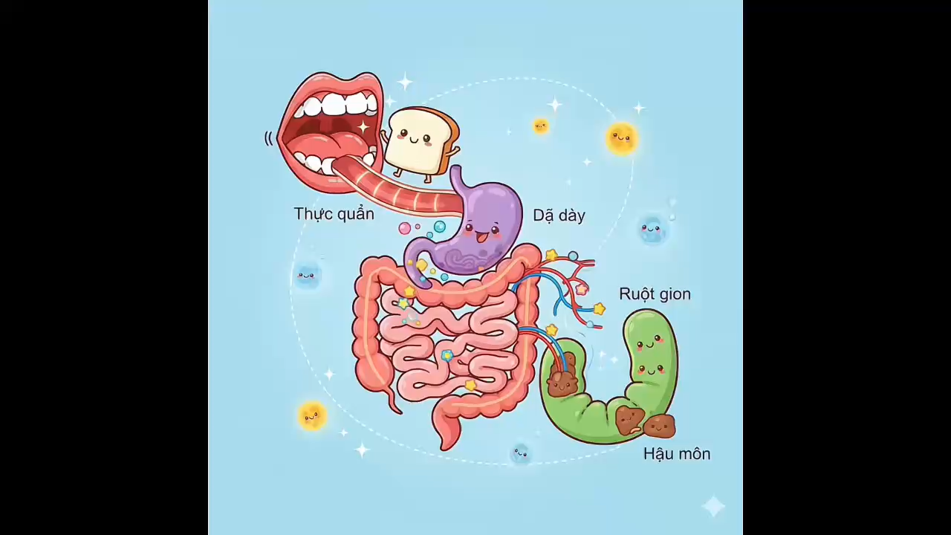

Slide 3
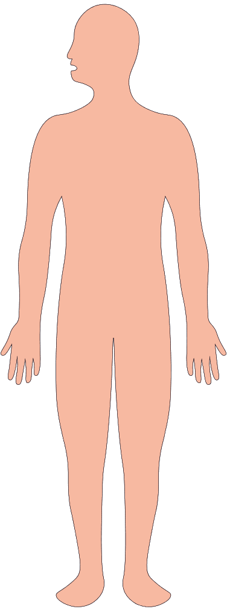
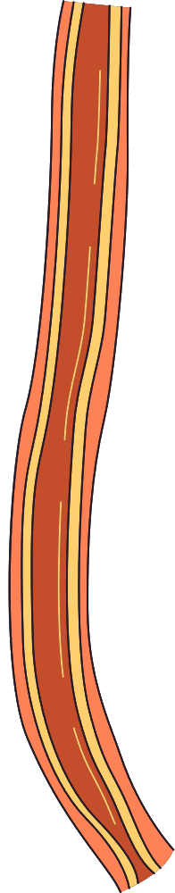
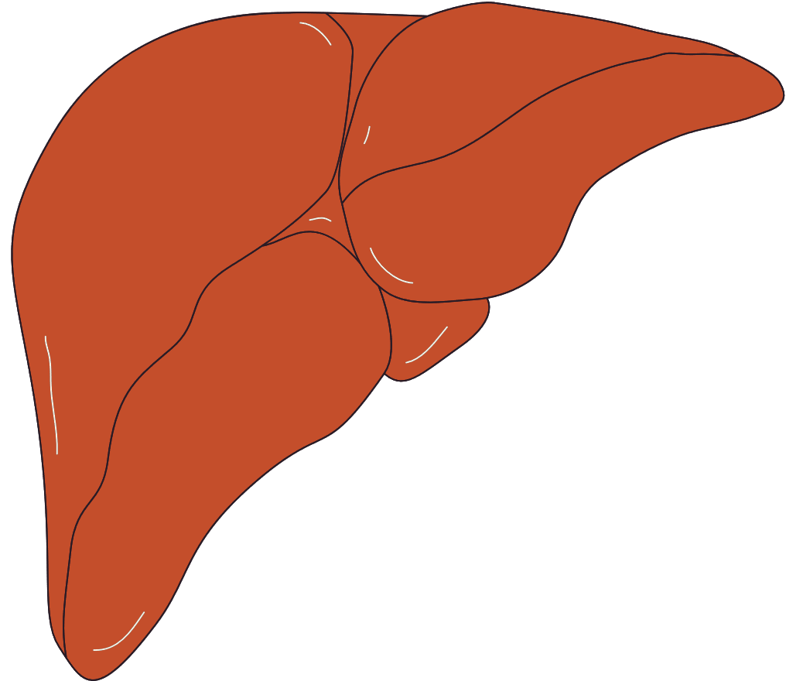
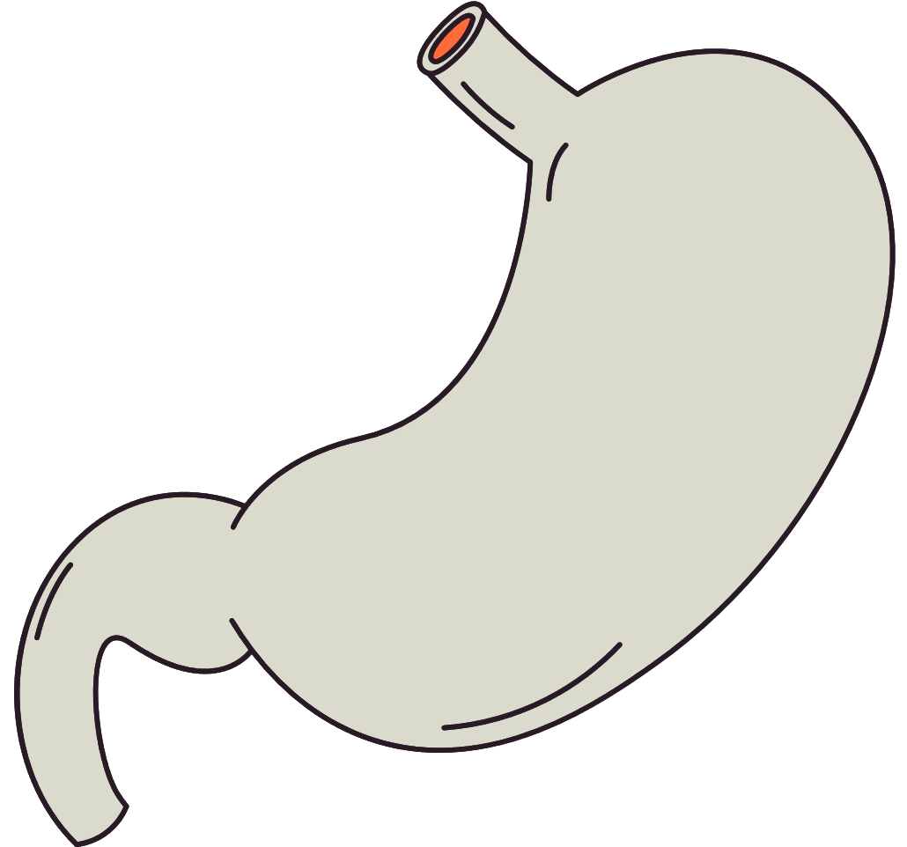
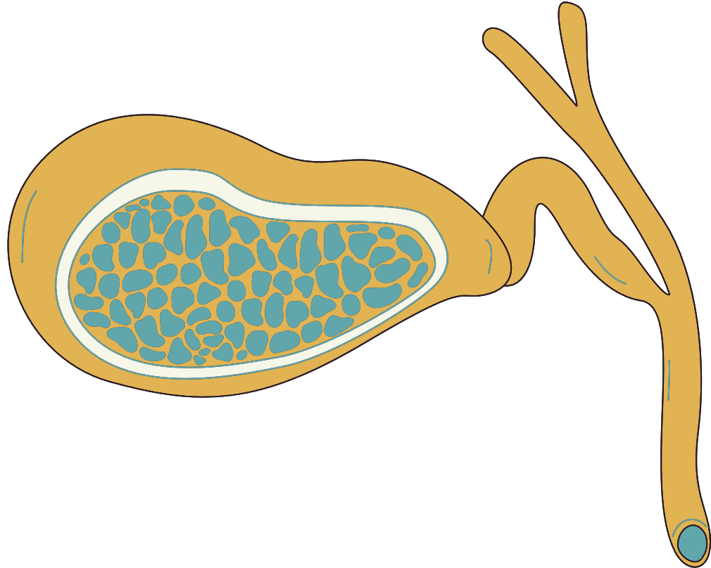
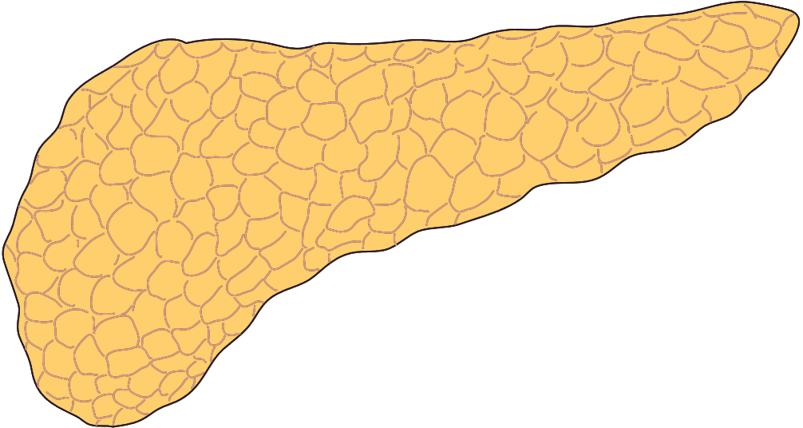
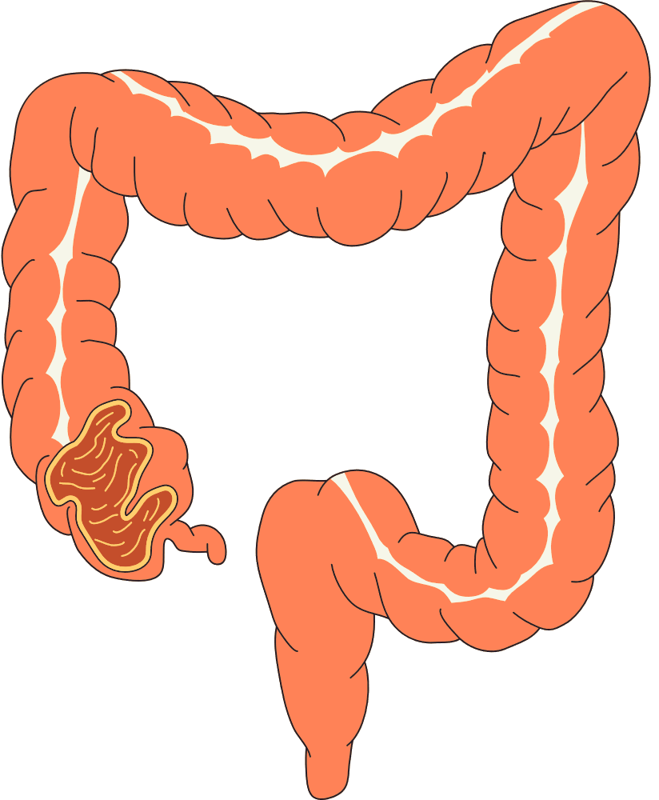

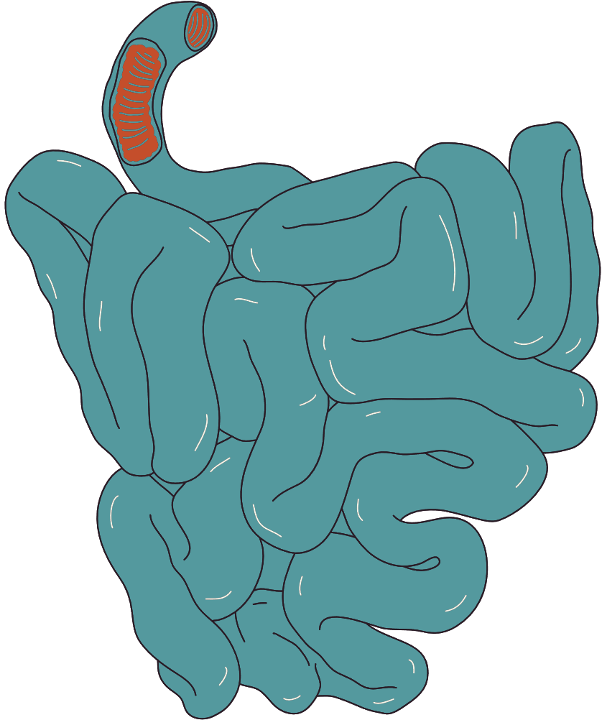
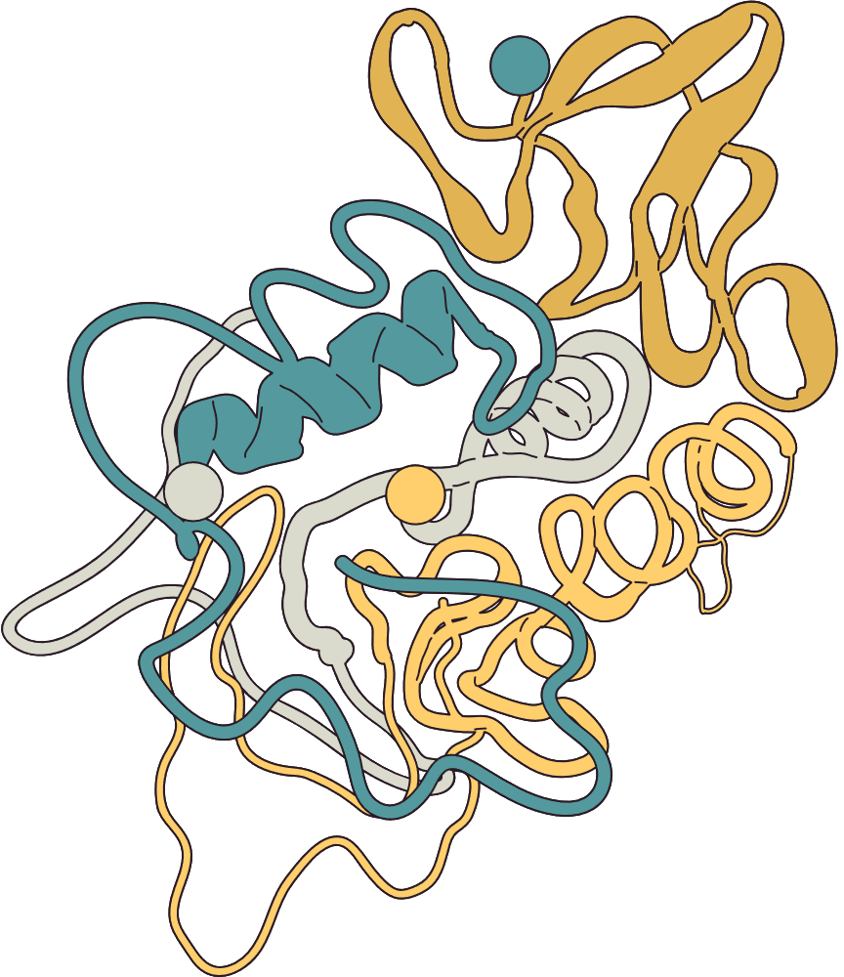
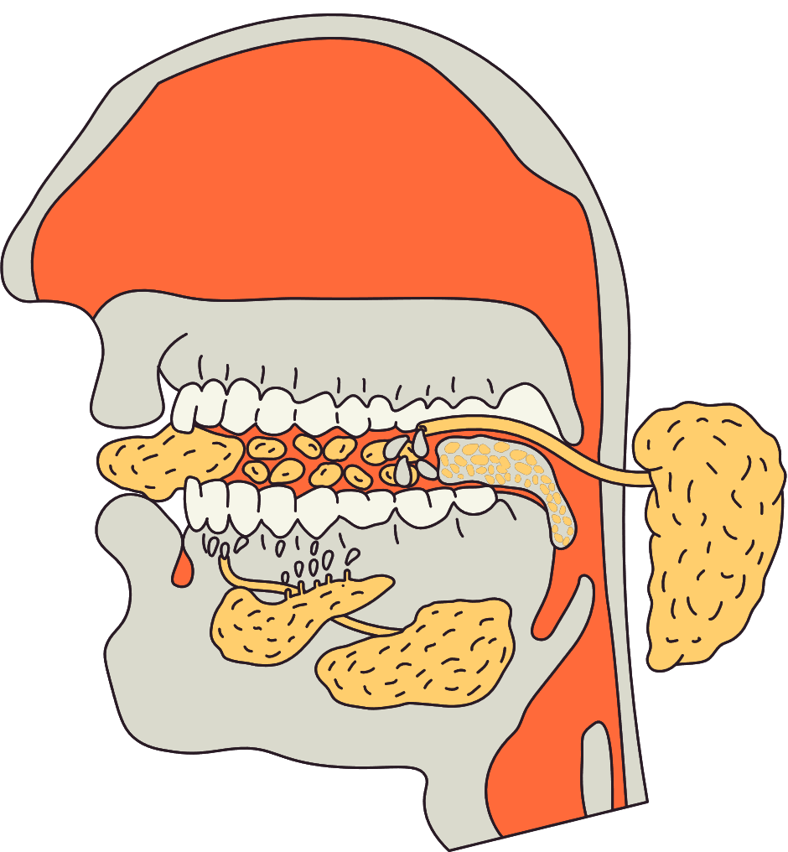
BÀI 32
DINH DƯỠNG VÀ TIÊU HÓA Ở NGƯỜI
Tiết 1

Slide 4
NỘI DUNG BÀI HỌC
I. Khái niệm chất dinh dưỡng.
II. Tiêu hóa ở người
III. Một số bệnh về đường tiêu hóa.
IV. Chế độ dinh dưỡng ở người..
V. An toàn thực phẩm.

Slide 5

I. Khái niệm chất dinh dưỡng và dinh dưỡng
Trò chơi
Mảnh ghép dinh dưỡng

Slide 6
CỘT A – CHẤT DINH DƯỠNG
CỘT B – DINH DƯỠNG
TÊN CÁC
CHẤT DINH DƯỠNG
CÁC BƯỚC QUÁ TRÌNH DINH DƯỠNG
VAI TRÒ CỦA CÁC CHẤT DINH DƯỠNG
KHÁI NIỆM CHẤT DINH DƯỠNG
KHÁI NIỆM DINH DƯỠNG

Slide 7
I. Khái niệm chất dinh dưỡng và dinh dưỡng
Trò chơi
Mảnh ghép dinh dưỡng

Slide 8
CỘT A – CHẤT DINH DƯỠNG
CỘT B – DINH DƯỠNG
CÁC BƯỚC QUÁ TRÌNH DINH DƯỠNG
KHÁI NIỆM CHẤT DINH DƯỠNG
KHÁI NIỆM DINH DƯỠNG
Carbohydrate
Nguồn năng
lượng chính.
Chất dinh dưỡng là các chất có trong thức ăn mà cơ thể sử dụng làm nguyên liệu cấu tạo cơ thể và cung cấp năng lượng cho các hoạt động sống.
ĂN
Dinh dưỡng là quá trình thu nhận, biến đổi và sử dụng chất dinh dưỡng để duy trì sự sống của cơ thể.
Protein
Xây dựng,
bảo vệ cơ thể.
TIÊU HÓA
Dự trữ năng lượng, có tác dụng chống lạnh.
HẤP THỤ
Lipid
(Chất béo)
VẬN CHUYỂN
CHẤT DINH DƯỠNG
Vitamin
Tác động đến quá trình trao đổi chất.
SỬ DỤNG CHẤT
DINH DƯỠNG

Slide 9
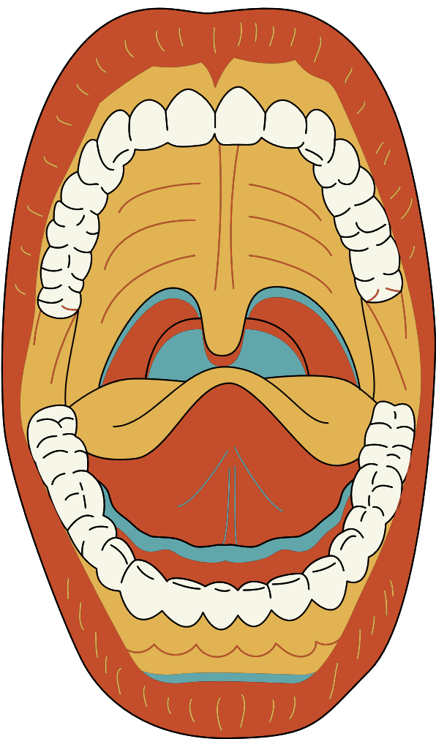
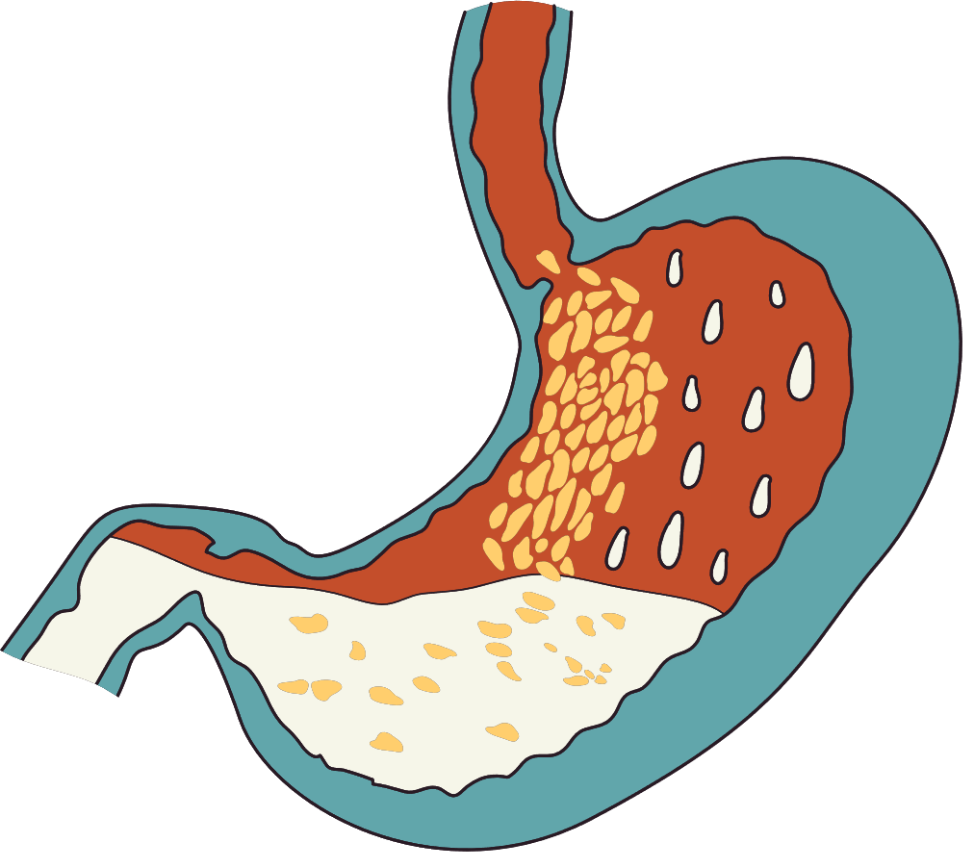
II. Tiêu hóa ở người.
1. Cấu tạo và chức năng của hệ tiêu hóa.

Slide 10
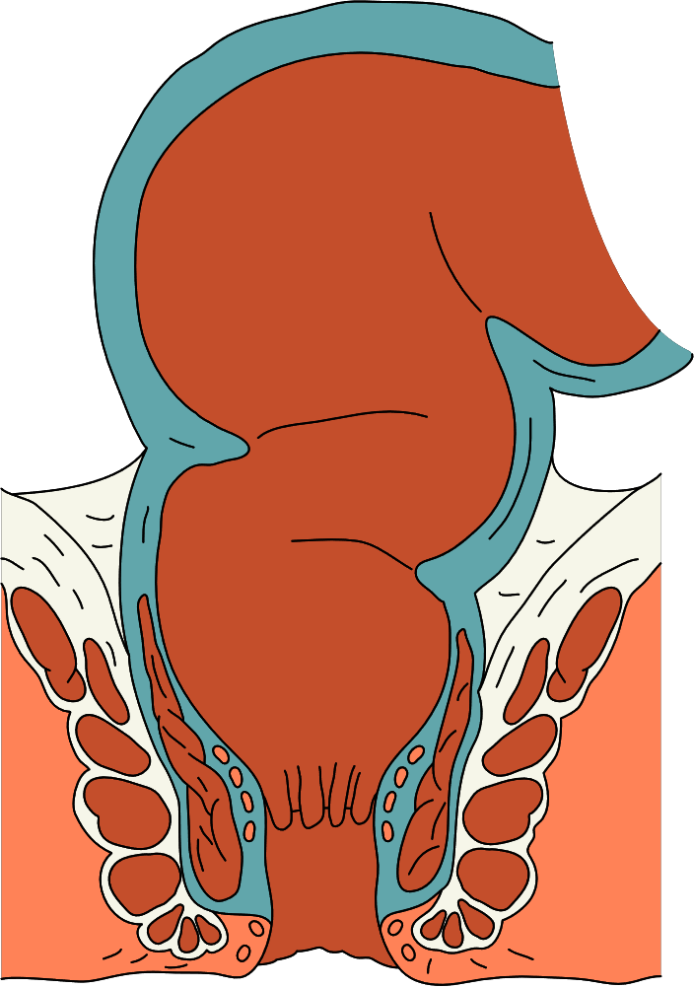
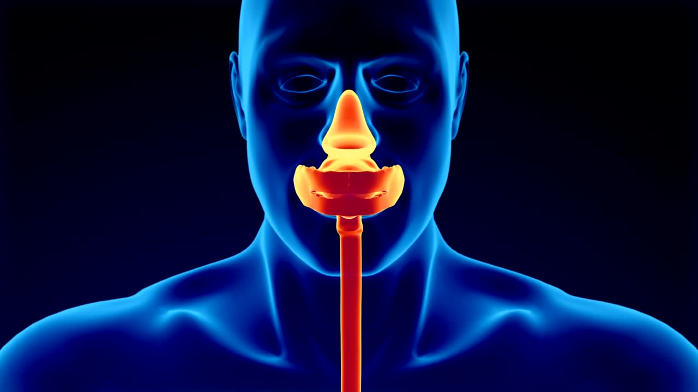
LET’S DISCUSS
a. Cấu tạo của hệ tiêu hóa.
Thuyết trình về cấu tạo của hệ tiêu hóa

Slide 11

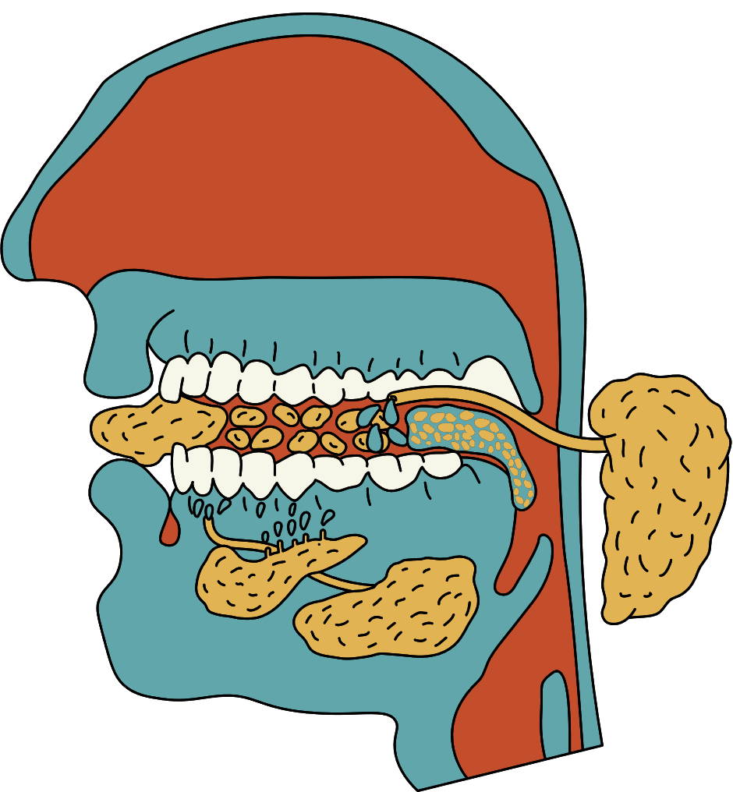
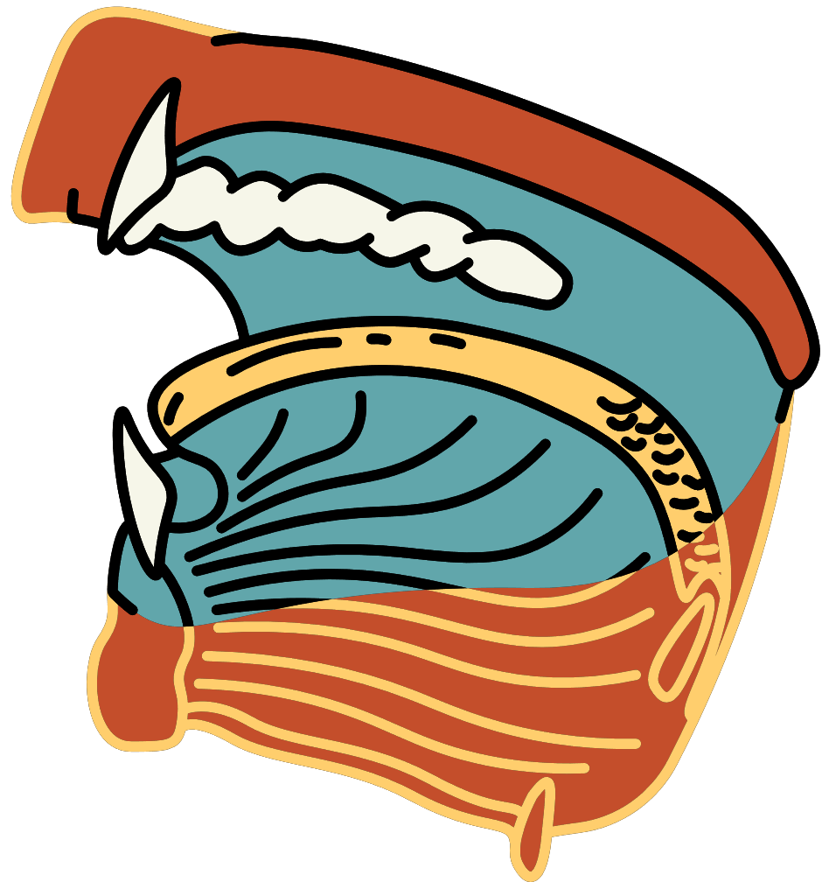
DIGESTIVE ORGANS
Miệng
Tuyến nước bọt

Slide 12
DIGESTIVE ORGANS
Thực quản

Slide 13
DIGESTIVE ORGANS
Dạ dày

Slide 14
DIGESTIVE ORGANS
Tuyến Tụy

Slide 15
DIGESTIVE ORGANS
Gan

Slide 16
DIGESTIVE ORGANS
Túi mật

Slide 17
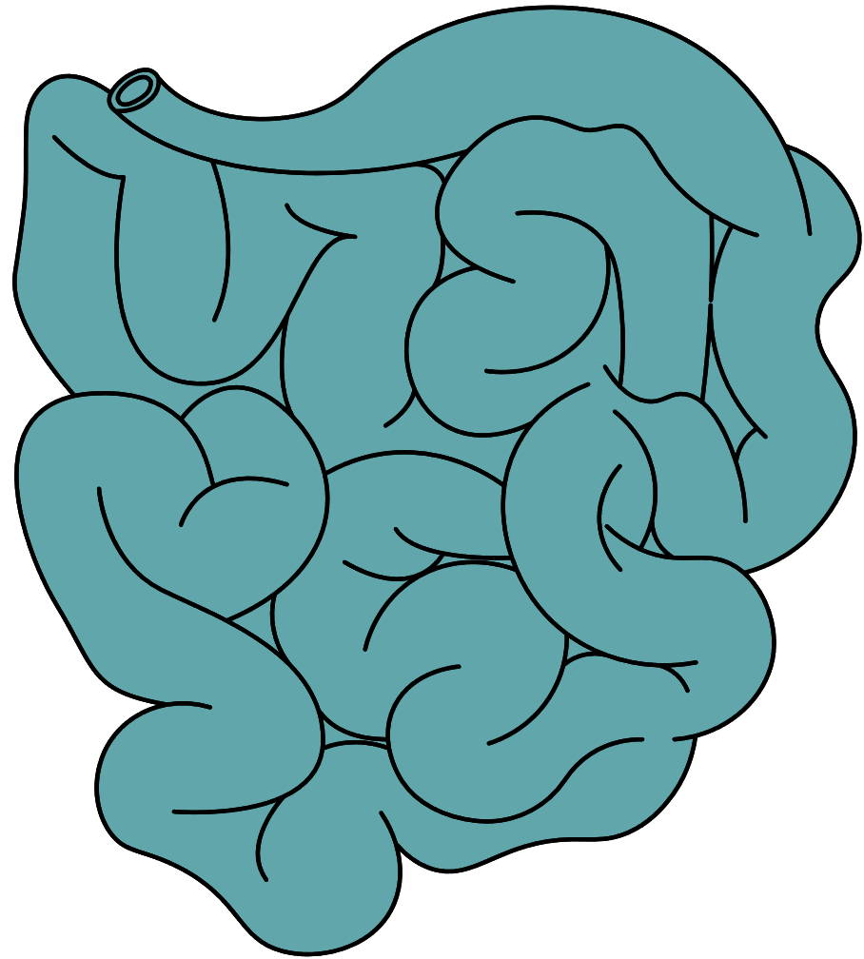
DIGESTIVE ORGANS
Ruột non

Slide 18
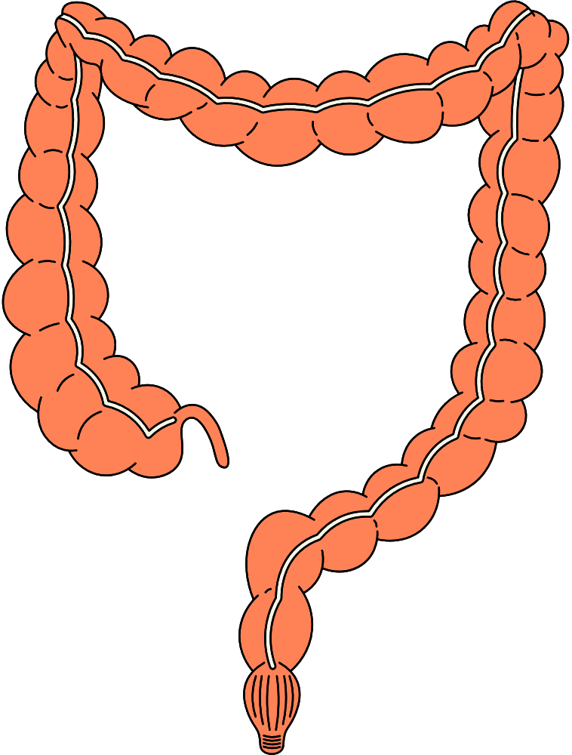
DIGESTIVE ORGANS
Ruột già

Slide 19
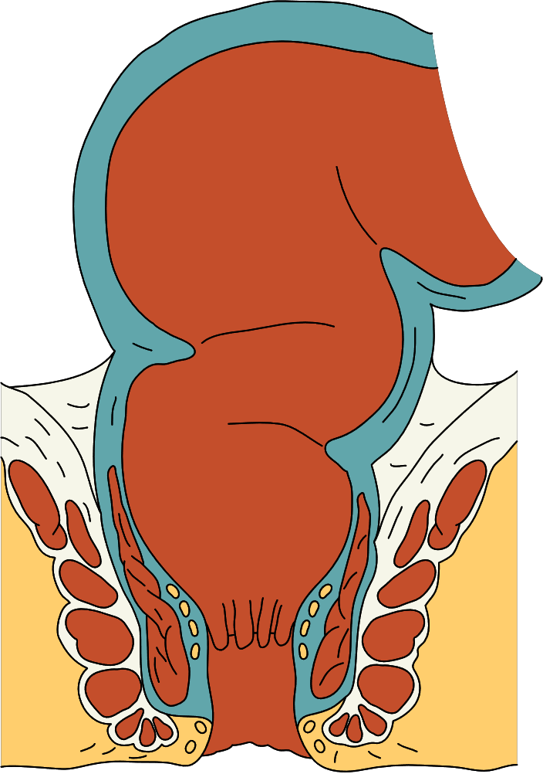
DIGESTIVE ORGANS
Hậu môn

Slide 20
Kết luận
a. Cấu tạo của hệ tiêu hóa.
Ống tiêu hóa
Tuyến tiêu hóa
Miệng
Tuyến nước bọt.
Hầu
Tuyến tụy.
Thực quản
Tuyến mật
Tuyến gan
Dạ dày
Ruột non
Ruột già
Hậu môn

Slide 21
Kết luận
b. Chức năng của hệ tiêu hóa.
Biến đổi thức ăn thành các chất dinh dưỡng mà cơ thể có thể hấp thụ được và loại chất thải ra khỏi cơ thể.

Slide 22
Luyện tập
Câu 1: Chất dinh dưỡng là gì?.
A. Là các chất có trong thức ăn mà cơ thể không sử dụng được.
B. Là các chất có trong thức ăn mà cơ thể sử dụng làm nguyên liệu cấu tạo cơ thể và cung cấp năng lượng.
C. Là các chất do cơ thể tự tạo ra trong quá trình sống.
D. Là các chất chỉ có vai trò cung cấp năng lượng.

Slide 23
Luyện tập
Câu 2: Quá trình thu nhận, biến đổi và sử dụng chất dinh dưỡng để duy trì sự sống của cơ thể được gọi là:
A. Tiêu hóa
B. Hô hấp
C. Dinh dưỡng
D. Tuần hoàn

Slide 24
Luyện tập
Câu 3: Cơ quan nào sau đây KHÔNG thuộc ống tiêu hóa?
A. Thực quản
B. Dạ dày
C. Ruột non
D. Tuyến tụy.

Slide 25
Luyện tập
Câu 4: Trong hệ tiêu hóa, cơ quan nào thức ăn không đi qua?
A. Gan, ruột già, hậu môn
B. Tuyến tụy, gan, túi mật
C. Miệng, thực quản, dạ dày.
D. Ruột non, ruột già, trực tràng.

Slide 26
Luyện tập
Câu 5: Chức năng chung của hệ tiêu hóa là:
A. Vận chuyển chất dinh dưỡng đến tế bào.
B. Biến đổi thức ăn thành các chất dinh dưỡng mà cơ thể có thể hấp thụ và thải bỏ chất không cần thiết.
C. Cung cấp năng lượng cho sự co cơ và hoạt động thần kinh..
D. Điều hòa thân nhiệt và cân bằng nội môi..

Slide 27
Vận dụng
Nhiệm vụ 1: Thiết kế một thực đơn 1 ngày cho HS lớp 8, đảm bảo đủ 4 nhóm chất dinh dưỡng chính.
Nhiệm vụ 2: Nêu các nguyên tắc an toàn khi ăn uống để bảo vệ hệ tiêu hóa.

Slide 28
ANATOMY CLASS
THANK YOU FOR LISTENING!

